Slide 1
地震逃生知识讲座

Slide 2
地震造成的损失要比大火、洪水大得多，往往会使整座城市处于瘫痪，大地震可使整个城市顷刻之间化为废墟；因此，一旦发生了强烈地震，很难立刻得到救援。地震时的伤亡，主要是地震引起的火灾和房屋崩塌造成的。

Slide 3



Slide 4
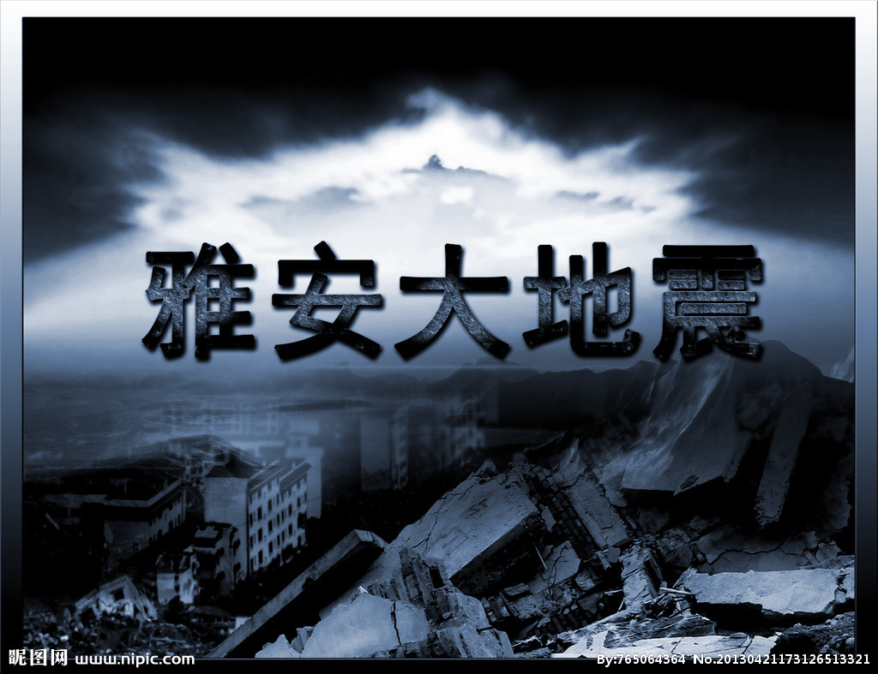
四川省雅安市芦山县2013年4月20日8点02分发生7.0级地震，震源深度13千米。

Slide 5
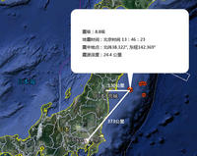
2011年3月11日，日本于当地时间11日14时46分发生里氏8.9级地震，震中位于宫城县以东太平洋海域，震源深度20公里。
北京时间3月13日，日本气象厅再次将震级修改为9.0级。

Slide 6
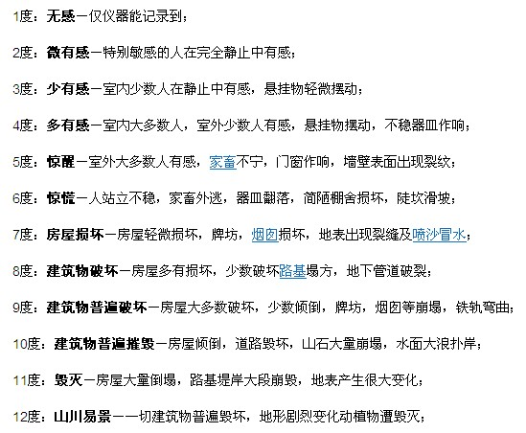
地 震 烈 度

Slide 7
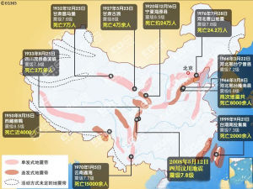
中国历次大地震
1970年1月5日，云南通海县发生震级7.7级的大地震。震中烈度为10度，震源深度为10公里，死亡15621人，伤残32431人。 1975年2月4日，辽宁海城发生地震。地震震级为7.3级，震中烈度为Ⅸ度强。这是我国首次预报成功的一次7级以上大地震。 1976年7月28日，河北唐山、丰南一带发生7．8级的地震。造成24．2万人死亡，重伤16．4万人。 2008年5月12日，汶川大地震，震级里氏8.0。
1950年8月15日，西藏察隅县发生震级8.5级的强烈地震。震中烈度12度，死亡近4000人。 1962年3月19日，广东河源发生地震。震级为6.1级，是中国第一个水库诱发地震。 1966年3月，河北邢台发生地震。由两次大地震组成：3月8日，邢台隆尧县发生震级6.8级的大地震和3月22日，邢台宁晋县发生震级7.2级的大地震。两次地震共死亡8064人，伤38000人。

Slide 8
避震
大震的预警现象，预警时间和避震空间的存在，是人们震时能够自救求生的客观基础，只要掌握一定的避震知识，事先有一定准备，震时又能抓住预警时机，选择正确的避震方式和避震空间，就有生存的希望。
震时是跑还是躲，我国多数专家认为：震时就近躲避，震后迅速撤离到安全地方，是应急避震较好的办法。避震应选择室内结实、能掩护身体的物体下（旁）、易于形成三角空间的地方，开间小、有支撑的地方，室处开阔、安全的地方。如：1.炕沿下，坚固家具附近；2.内墙墙根、墙角；3.厨房、厕所、储藏室等开间小的地方。而以下场所不利于避震：1.附近没有支撑物的床上、炕上；2.周围无支撑的地板上。

Slide 9

身体姿势
1.伏而待定，蹲下或坐下，尽量蜷曲身体，降低身 体重心。
2.抓住桌腿等牢固的物体。
3.保护头颈、眼睛，掩住口鼻。
4.避开人流，不要乱挤乱拥，不要随便点明火，因为空气中可能有易燃易爆气体。
专家们认为： 大多数地震是有感或轻度破坏地震，所以遇震时一定要镇静，并就地躲避。

Slide 10
逃生原则
要因地制宜，不要一定之规
震时，每个人的处境千差万别，避震方式不可能千篇一律。例如，是跑出室外还是在室内避震，就要看客观条件：住平房还是楼房，地震发生在白天还是晚上，房子是不是坚固，室内有没有避震空间，室外是否安全等等。
要行动果断，不要犹豫不决
避震能否成功，就在千钧一发之间，容不得瞻前顾后，犹豫不决。有的人跑出危房后又转身回去救人，结果自己也被埋压。记住,只有保存自己，才有可能救助别人。
在公共场所要听从指挥，不要擅自行动
擅自行动，盲目避震，只能遭致更大不幸。

Slide 11
地震时的10条须知
一、躲在桌子等坚固家具的下面
大的晃动时间约为1分钟左右。首先，在重心较低、且结实牢固的桌子下面躲避，并紧紧抓牢桌子腿。在没有桌子等可供藏身的场合，无论如何，也要用坐垫等物保护好头部。
二、摇晃时立即关火，失火时立即灭火
大地震时，也会有不能依赖消防车来灭火的情形。因此，我们每个人关火、灭火的这种努力，是能否将地震灾害控制在最小程度的重要因素。
地震的时候，关火的机会有3次
三、不要慌张地向户外跑
地震发生后，慌慌张张地向外跑，碎玻璃、屋顶上的砖瓦、广告牌等掉下来砸在身上，是很危险的。此外，水泥预制板墙、自动售货机等也有倒塌的危险，不要靠近这些物体。

Slide 12
地震时的10条须知
四、将门打开，确保出口
钢筋水泥结构的房屋等，由于地震的晃动会造成门窗错位，打不开门，曾经发生有人被封闭在屋子里的事例。请将门打开，确保出口。
五、户外的场合，要保护好头部，避开危险之处
在繁华街、楼区，最危险的是玻璃窗、广告牌等物掉落下来砸伤人。要注意用手或手提包等物保护好头部。在楼区时，根据情况，进入建筑物中躲避比较安全。
六、在学校、百货公司、剧场时依工作人员的指示行动
在学校、百货公司、地下街等人员较多的地方，最可怕的是发生混乱。请依照老师、商店职员、警卫人员的指示来行动。

Slide 13
地震时的10条须知
七、汽车靠路边停车，管制区域禁止行驶
发生大地震时，汽车会象轮胎泄了气似的，无法把握方向盘，难以驾驶。必须充分注意，避开十字路口将车子靠路边停下。为了不妨碍避难疏散的人和紧急车辆的通行，要让出道路的中间部分。
八、务必注意山崩、断崖落石或海啸
在山边、陡峭的倾斜地段，有发生山崩、断崖落石的危险，应迅速到安全的场所避难。

Slide 14
地震时的10条须知
九、避难时要徒步，携带物品应在最少限度
避难的方法，原则上以市民防灾组织、街道等为单位，在负责人及警察等带领下采取徒步避难的方式，携带的物品应在最少限度。绝对不能利用汽车、自行车避难。
十、不要听信谣言，不要轻举妄动
在发生大地震时，人们心理上易产生动摇。为防止混乱，每个人依据正确的信息，冷静地采取行动，极为重要。

Slide 15
避震空间
由于预警时间毕竟短暂，室内避震更具有现实性。而室内房屋倒塌后所形成的三角空间，往往是人们得以幸存的相对安全地点，可称其为避震空间。这主要是指大块倒塌体与支撑物构成的空间。

Slide 16
1.地震预警时间短暂，室内避震更具有现实性，而室内房屋倒塌后形成的三角空间，往往是人们得以幸存的相对安全地点，可称其为避震空间。这主要是指大块倒塌体与支撑物构成的空间。
2.正在上课时，要在教师指挥下迅速抱头、闭眼、躲在各自的课桌下。
3.在操场或室外时，可原地不动蹲下，双手保护头部，注意避开高大建筑物或危险物。
4.不要回到教室去。
5.室内易于形成三角空间的地方是：炕沿下、坚固家具附近；内墙墙根、墙角；厨房、厕所、储藏室等开间小的地方。
6.震后应当有组织地撤离。
7.千万不要跳楼！
8.不要站在窗外！不要到阳台上去！
9.必要时应在室外上课。
学校避震

Slide 17
埋压解救
震后，余震还会不断发生，你的环境还可能进一步恶化，你要尽量改善自己所处的环境，稳定下来，设法脱险。
1.设法避开身体上方不结实的倒塌物、悬挂物或其他危险物；
2.搬开身边可搬动的碎砖瓦等杂物，扩大活动空间。注意，搬不动时千万不要勉强，防止周围杂物进一步倒塌；
3.设法用砖石、木棍等支撑残垣断壁，以防余震时再被埋压；
4.不要随便动用室内设施，包括电源，水源等，也不要使用明火；
5.闻到煤气及有毒异味或灰尘太大时，设法用湿衣物捂住口、鼻；
6.不要乱叫，保持体力，用敲击声求救。

Slide 18





什么是地震活命三角区
发生地震时一定要找到可以构成三角区的空间去躲避
物体越结实 形成三角形
空间就越大
大床
桌子
沙发
汽车
这是倒下的墙和梁
这是倒下的墙和梁
活命三角区
活命三角区

Slide 19
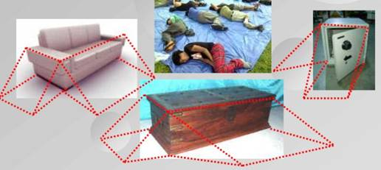
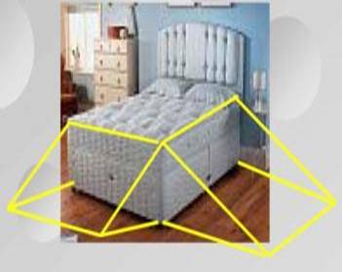
哪里可以迅速找到活命三角区？
如果你来不及逃到室外，这里都可以是：
最好躲在支撑多空间小的卫生间

Slide 20
避震空间
室内易于形成避震空间的地方
——炕沿下，结实牢固的家具附近 ——内墙（特别是承重墙）墙根、墙角 ——厨房、厕所、储藏室等开间小、有管道支撑的地方
室内最不利避震的场所
——附近没有支撑物的床上、炕上 ——周围无支撑物的地板上 ——外墙边、窗户房

Slide 21
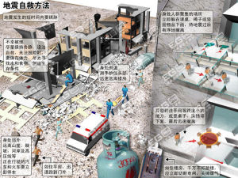
避震姿势
采取有利于避震的姿势
——趴下，使身体重心降到最低，脸朝下，不要压住口鼻，以利呼吸 ——蹲下或坐下，尽量蜷曲身体 ——抓住身边牢固的物体，以防身体移位，暴露在坚实物体外而受伤
保护身体的重要部位
——保护头颈部：低头，用手护住头部和后颈；有可能时，用身边的物品，如枕头、被褥等顶在头上； ——保护眼睛：低头、闭眼，以防异物伤害 ——保护口、鼻：有可能时，可用湿毛巾捂住口、鼻，以防灰土、毒气

Slide 22


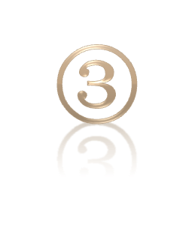

震后注意事项
要避免地震的灾害，最有效的办法是依靠自己，以自己的力量做好预防灾害的准备。一般家庭常备的东西有粮食和饮水，以每人平均保存5天的份量为佳。另外再准备一些防灾用品，如防灾头巾、手电筒、急救药品、蜡烛、半导体收音机等以及一些逃生用具，如毛毯、便携式炊具、固体燃料等。
由于住宅不宽裕，人们总是最大限度利用空间(如棚、架、搁板)。不过，由于地震的震动，搁板上放置的重物是很容易掉下来的。因此，平时放置东西要多加考虑。
人们对黑暗很难适应，这不仅仅是看不见，还在心理上增加了压力。因地震而停电是不奇怪的，黑暗中就是在自己的房间也很难分辨东西南北，所以手电筒随时带在身边，就不会有太多的恐惧了。
地震发生后，电视中断，电话不通，报纸停刊，信息来源完全被断绝。此时，只有小型的收音机可以获得源源不断的重要情报，从而可以更好地应付不断变化的情况。

Slide 23
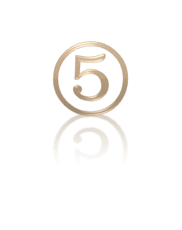



震后注意事项
当大地震平息后，首先感到困惑的是饮用水的问题。这种场合，水道断水是经常的事，城市中井水很少，所以在不知道什么时候发生地震的情况下，有必要每晚睡前准备一些应急的饮用水。
考虑到地震后的混乱情况，准备好三个月的现金花销是必要的。因为地震之后，银行、邮局等处往往取不出款。
人们总喜欢把急救用具藏在某一角落，或不起眼的地方。可是，这些东西在地震中又是必不可少的。因此，平时要把它们放在某一固定并且容易拿到的地方。
地震时，穿高跟鞋对避难百害而无一利。平时应穿或备用跑得快、耐用、平跟的棉鞋或运动鞋。拖鞋和草鞋都不合适，高跟鞋绝对不行。

Slide 24
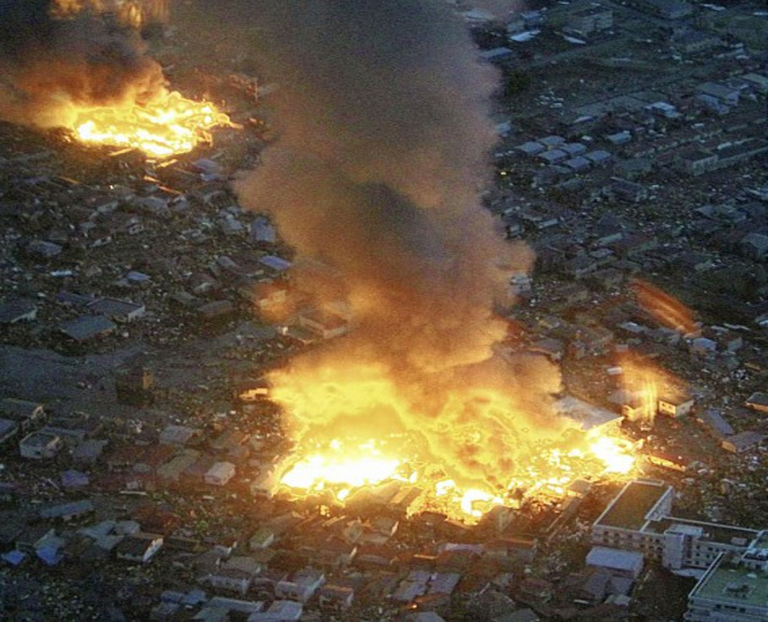
逃生不忘灭火
由于地震带来的火灾而致死亡人数增至10倍以上。比起地震本身，地震后的火灾更可怕。因此，一旦发现稍有震动，首先要关掉液化气开关，消除火源。但经验告诉我们，当大地震发生时，人们往往没有时间，也不可能去顾及火源。

Slide 25



逃生不忘灭火
尽管如此，只要有可能的话，避难之际要设法关掉煤气总开关。由于强烈震动，煤气管有可能脱落。所以我们不得不考虑室内其它配管破损情况。
在工厂作业时，如遇上地震，危险性很大，在冲出工作场所避难前，首先要切断电源，消除火源，停止机器运转。否则，还在运转的机器连同工作人员会成为火灾的牺牲品。
因地震发生的火灾，当火势变强时，在空中可能会形成漩涡形，风向会千变万化。但火源总是固定不变的。看清火的源头，辨明火的燃烧方向后，再逆风而跑是最明智的。另外，地震过后外出时，切勿走近不大坚固的楼房，因为建筑物受地震摇撼后，随时可能倒塌。

Slide 26
地震对策三字经 遇地震，莫恐慌，保镇静，少伤亡。先判断，震近远，心有数，好防范。 颠簸早，是近震，先摇晃，震必远，若近震，莫等闲，是远震，不用管。

Slide 27
住楼房，不要慌，到小间，暂躲藏。厨与厕，小开间，混凝土，现浇灌。 有管道，上下连，跨度小，较安全。切不可，跳下楼，摔不死，也伤残。 震过后，向下迁，从地层，往外转。居平房，不宜跑，靠墙边，快卧倒。

Slide 28
家具下，往里躲，梁檩下，砸不着。往外跑，不安全，墙倒塌，最危险。 卧倒时，要得法，讲科学，免遭祸。双臂交，额下枕，闭眼嘴，呛不着。 留空隙，好喘气，呼吸畅，防窒息。主震后，寻时机，快脱身，速撤离。

Slide 30
防余震，再袭击，争分秒，就胜利。扶老幼，助残疾，救死伤，义不容。 撤离时，要警惕，次生害，须防止。断电源，关煤气，熄炉火，要彻底。 防火灾，勿麻痹，高压线，须远离。窄巷躲，高墙避，防滑坡，防溃堤。

Slide 31
防山崩，防滚石，找广场，把身栖。你我他，同舟济，学雷锋，关键时。 树信心，战震敌，建家园，争朝夕。

Slide 32
Thank You!

